Slide 1
Défis liés à la prévalence de la CPN
Version 6 décembre 2022

Slide 2
Grandes lignes
Utilisations des données CPN dans les estimations VIH
Nouveautés en 2022-23
Définitions des entrées de données CPN
Difficultés liées aux données de routine sur la CPN
Directives sur la revue des données de CPN

Slide 3
Utilisation des données CPN dans les estimations VIH
Les données relatives au dépistage prénatal systématique du VIH sont utilisées à plusieurs endroits dans les estimations du VIH :
Estimation de l'incidence du VIH à partir des tendances de la prévalence des soins prénatals (EPP)
Ajustement de la prévalence du VIH chez les femmes enceintes besoin de PTME (outil d'ajustement Spectrum FRR)
Intrants de PTME (femmes recevant un TAR) transmission mère-enfant et enfants vivant avec le VIH
Prévalence du VIH au niveau du district dans le modèle Naomi
Tendance précise de la prévalence
Un niveau de prévalence précis
totaux plus précis
Modèle spatial relatif précis

Slide 4
Nouveautés en 2022-23
Indicateur "Naissances vivantes dans un établissement".
Inquiétude quant à l'augmentation du double comptage des clients de la CPN
Trianguler les tendances des clients de la CPN par rapport aux tendances des naissances indiquant des problèmes de données et de rapports sur les tests de la CPN.
Les naissances vivantes en établissement peuvent ≠ clients ANC si un grand nombre de naissances à domicile
Utile pour trianguler avec les données de l'EDS sur le pourcentage de naissances dans les établissements de santé.
Indicateur "anc_known_neg
Certains pays ne testent pas les femmes dont le test de dépistage du VIH est négatif depuis peu.
Non pertinent pour la plupart des pays ; il est possible de laisser le champ vide.
Amélioration du mode d'exploration des données Naomi
Examiner les tendances globales et les analyser au niveau des provinces et des districts pour identifier les problèmes.

Slide 5
Indicateurs de CPN
anc_clients : # Nombre de femmes qui se rendent à la CPN pour la première visite pendant la grossesse.
anc_known_pos : # Nombre de clients de la CPN qui déclarent être séropositifs avant la première CPN ( non testé pour le VIH).
anc_already_art : # Clients de la CPN déjà sous TAR avant la première CPN
anc_tested : # Nombre de clients ayant subi un test de dépistage du VIH pendant leur grossesse
anc_tested_pos : # Nombre de clients testés séropositifs lors du premier test de dépistage du VIH pendant la grossesse.
naissances dans les établissements : # Naissances enregistrées dans les établissements
anc_known_neg : # Les clients de la CPN déclarent être séronégatifs et ne pas avoir subi de test de dépistage du VIH.
Ne pas inclure les femmes testées séronégatives lors de la première CPN.

Slide 6
Calcul de la prévalence en CPN-RT(Routine)
Calcul de la prévalence du VIH pour les tests de routine des CPN (premier test VIH des CPN uniquement) :
$$\text{P}\text{revalence}\text{en} \text{CPN}= \frac{\left[\text{T}\text{est}\text{é} \text{VIH}\text{+}\right]\text{ + [}\text{Statut} \text{VIH}\text{+ }\text{connu}\text{]} }{\left[\text{T}\text{otal} \text{test}é \right] \text{ + [}\text{Statut} \text{VIH}\text{+ }\text{Connu}\text{]} }$$

Slide 7
Défis communs
Certains indicateurs ne sont pas correctement extraits / saisis
Prévalence incorrectement calculée (peut-être en raison de l'exclusion des positifs connus, des négatifs connus, de l'inclusion de nouvelles testèes, etc.)
Données invraisemblables : ex.
Tendances du nombre de visites CPN1 plus que de naissances
Changements brusques de la prévalence
Changements brusques du nombre de clientes (problèmes de rapportage, ruptures de stock, etc.)

Slide 8
Raisons courantes des problèmes
Des indicateurs incorrects ont été extraits du DHIS.
Indicateurs non enregistrés dans le DHIS/HMIS national
Surtout avec une séropositivité connue / déjà sous ART ; statut non enregistré
Ou des définitions légèrement différentes
Les rapports ne permettent pas d'identifier de manière fiable le premier test de la CPN par rapport aux tests de suivi.
Double comptage systématique des tests négatifs pour le VIH
Impossibilité de dédoublonner les femmes fréquentant plusieurs établissements.
Les ruptures de stock des kits de test ont perturbé les services données biaisées

Slide 9
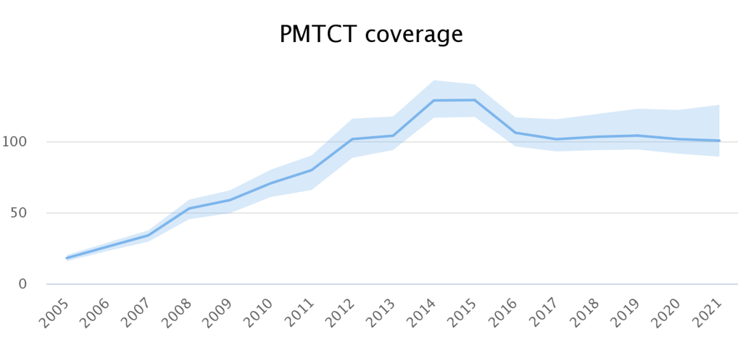
Le problème : la couverture de la PTME dépasse parfois les 100%.
Couverture de la PTME
(Données du programme sur le nombre de femmes recevant des ARV / Estimation par Spectrum du nombre de femmes enceintes séropositives)
Stover Mai 2022

Slide 10
2021 : Les pays rapportant beaucoup plus de 1st visites CPN que de naissances
Pantazis. Réunion du groupe de référence de l'ONUSIDA, juin 2021

Slide 11
Ratio des visites de CPN par rapport aux naissances : Distribution des pays/régions
45 fichiers Spectrum (31% de ceux contenant des données) ont des ratios > 1
ESA = 8 (MOZ, KEN, ETH) ; WCA = 11, AP = 1 (AFG), NAME =1 (OMN), EECA = 2 (MDA, UZB), LAC = 3 (GTM, NIC, HND)
Stover Mai 2022

Slide 12
Ratio nombre de femmes testées en CPN et nombre de visites de CPN : Distribution des pays/régions
5% > 100%, 10% = 100%
Stover Mai 2022

Slide 13
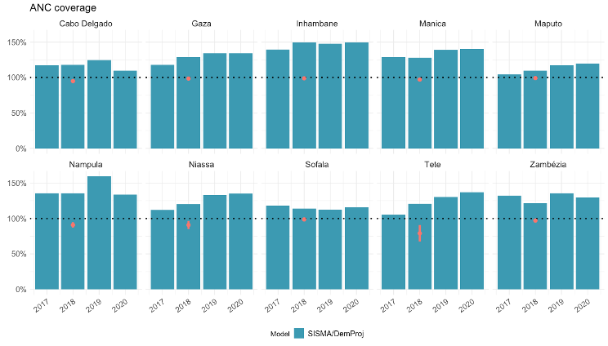
Exemple : augmentation des clients en CPN
Enquête MIS 2018

Slide 14
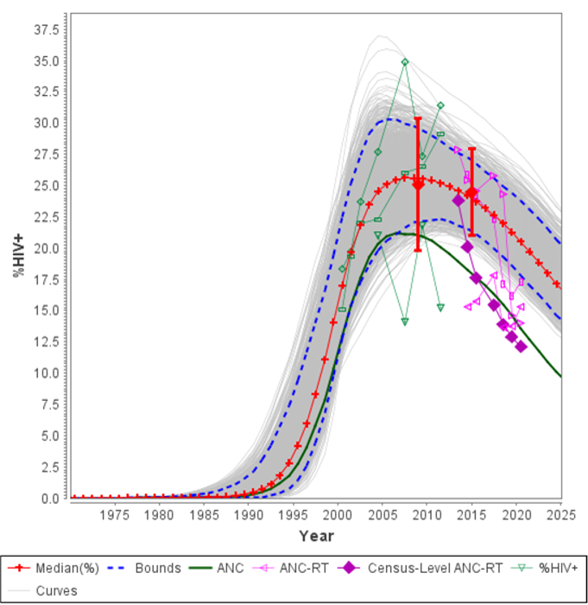
Des baisses de prévalence invraisemblables
Province de Gaza, Mozambique
-13% en 6 ans

Slide 15
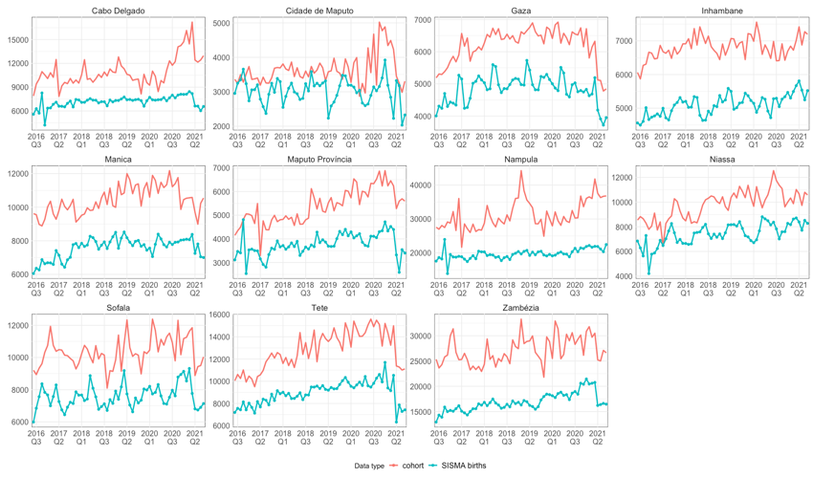
Comparaison entre les clients en CPN et les accouchements dans les établissement de santé
Notes:
Cependant, l'augmentation de 40 % de la CD et les fortes augmentations de Namula en 2019, et à nouveau en 2021, ne correspondent pas aux naissances. Cela suggère que les données des CPN sont erronées : il est très difficile de compter deux fois une naissance.

Slide 16
Conséquences d’une prévalence erronnée de la CPN
Les problèmes les plus courants :
Variations anormalement importantes de la prévalence d'une année sur l'autre.
Baisse accélérée de la prévalence du VIH
Omission de "positif connu" au numérateur
Double comptage des tests VIH négatifs dans le dénominateur
Clients de la CPN > naissances -> Couverture de la PTME > 100%.
Conséquences :
Estimations erronées de l'incidence du VIH (par exemple, déclin trop rapide)
Estimations inexactes du besoin de PMTC (prévalence des femmes enceintes)
Trop peu de femmes enceintes séropositives trop peu de Enfants vivant avec le VIH
Stevens et al. en préparation

Slide 17
Revue des données relatives aux tests de routine en CPN
Défi majeur pour les données sur la CPN-RT : distinguer les véritables tendances épidémiologiques des changements dans la prestation, la couverture ou la déclaration des services.

Slide 18
Qualité des données CPN-RT
S'assurer que les données de routine incluent les personnes séropositives connues
Les données sont-elles complètes ? (Déclaration tardive par certains établissements ?)
Inclure uniquement les résultats du statut VIH en CPN1.
Exclure les résultats du travail et de l'accouchement ou d'autres campagnes de tests non routiniers dans les établissements.
Y a-t-il eu des ruptures de stock de kits de test qui ont conduit à ne tester que les femmes à haut risque ?
Exclure tous les tests qui sont des tests de suivi lors de visites ultérieures. Les résultats doivent inclure le premier test de CPN uniquement.
Comparer les caractéristiques des femmes n'ayant pas recours aux services de CPN pendant leur grossesse afin de comprendre les biais possibles.

Slide 19
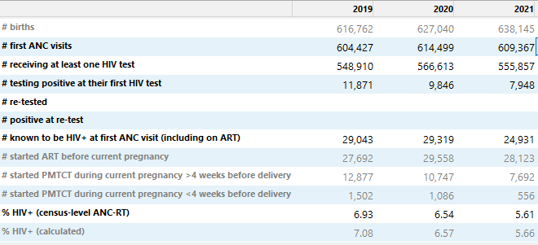
Cascade de tests de CPN dans Spectrum

Slide 20
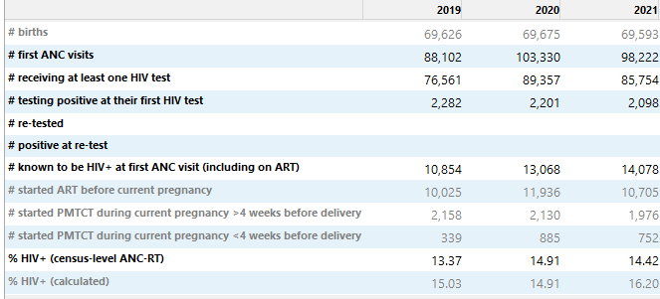
Cascade de tests de CPN dans Spectrum

Slide 21
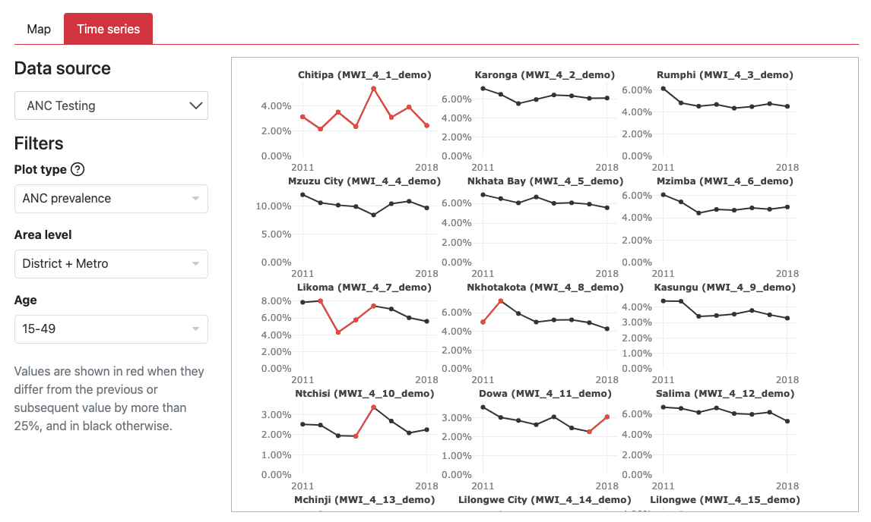
Outil d'exploration des données Naomi
https://naomi.unaids.org/explore

Slide 22
Mesures à prendre pour résoudre les problèmes liés aux données sur les soins prénatals
Les problèmes tendent à être spécifiques au contexte et au système de données difficile d'identifier des solutions globales
Vérifiez si les bons indicateurs sont extraits et si les définitions correspondent.
Si les indicateurs corrects n'existent pas consulter le responsable de l'ONUSIDA pour discuter des options
Trianguler les indicateurs entre eux et avec des estimations externes (par exemple, les naissances, la fréquentation des services de soins prénatals, les naissances vivantes).
Examiner les données au niveau du district ou du site pour isoler les problèmes.
Déterminez s'il faut (1) conserver, (2) omettre ou (3) ajuster les données incohérentes.
La meilleure stratégie peut différer selon les résultats (par exemple, les tendances de l'EPP, les niveaux du FRR, les chiffres de la PTME).
Examiner comment les décisions peuvent biaiser les estimations à partir des données restantes

Slide 23
Orientations futures
Défis actuels liés aux données de routine de la CPN
Qualité insuffisante : problèmes d'enregistrement et de rapport (par rapport à la qualité des tests)
Manque de granularité pour suivre les tendances et identifier les inégalités :
Âge, parité, état civil, historique des tests, caractéristiques sociodémographiques.
Groupe de travail développant un nouveau protocole pour la surveillance de la CPN de routine à double objectif
Audit du système de rapports de routine amélioration du système
Fournir les données granulaires nécessaires à la surveillance et à l'estimation
Future : Saisie électronique prospective de données individuelles sur la CPN à partir d'un échantillon représentatif.
Surveillance et assurance qualité en temps réel (par opposition à la fin du trimestre ou de l'année).
Fondation pour une mise en œuvre élargie du DME

